Slide 1
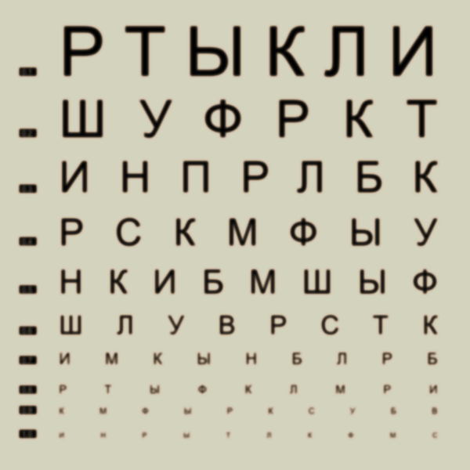
Зір здорової людини
Гузенко А
Бабаніна Н.
Істомін В.

Slide 2
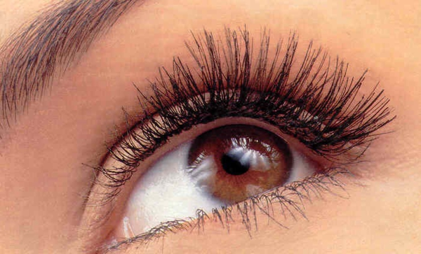
О́ко— парний сенсорний орган (орган зорової системи) людини, що володіє здатністю сприймати електромагнітне випромінювання в видимому діапазоні довжин хвиль і забезпечує функцію зору.
Крізь очі надходить ≈ 90% інформації з навколишнього світу.

Slide 3
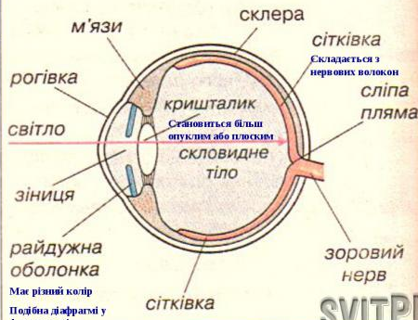

Будова ока

Slide 4
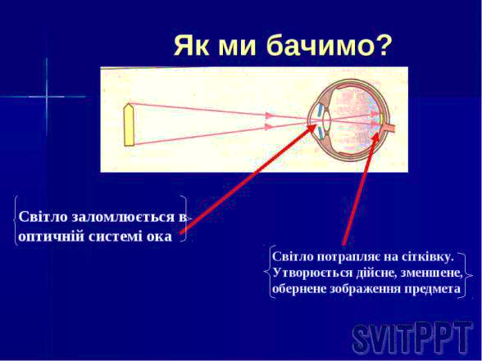
Як ми бачимо?

Slide 5
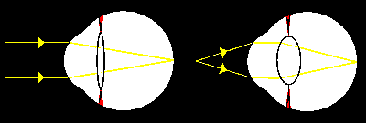
Акомодація — пристосування ока до чіткого бачення предметів, що розміщені на різній відстані від нього. Відбувається шляхом зміни форми кришталика або його відстані до сітківки.
Фокусування ока на далеких (зліва) та близьких (справа) предметах.

Slide 6
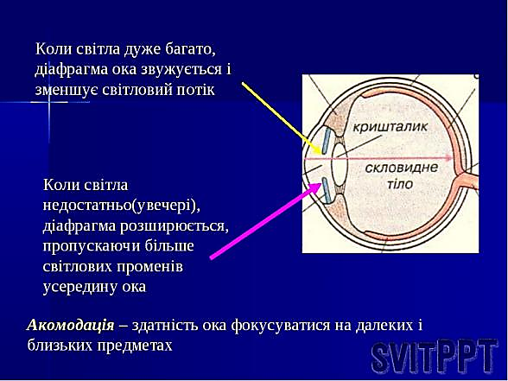


Slide 7

Роздільна здатність ока людини дорівнює 150 мкм.
Природно, чим більша роздільна здатність об'єктиву, тим більше виявляють подробиць будови спостережуваного об'єкта.

Slide 8
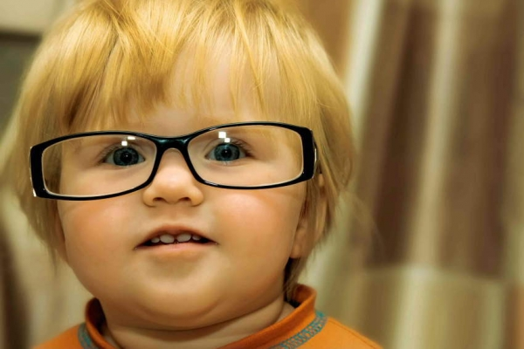
Прийнято вважати, що для людей з нормальним зором нормальна відстань становить 25 см (Саме на такій відстані від очей людина тримає книгу при читанні).
У деяких людей відстань нормального менше 25 см, таких людей називають короткозорими.
У інших людей нормальна відстань зору більше 25 см. Їх називають далекозорими.

Slide 9
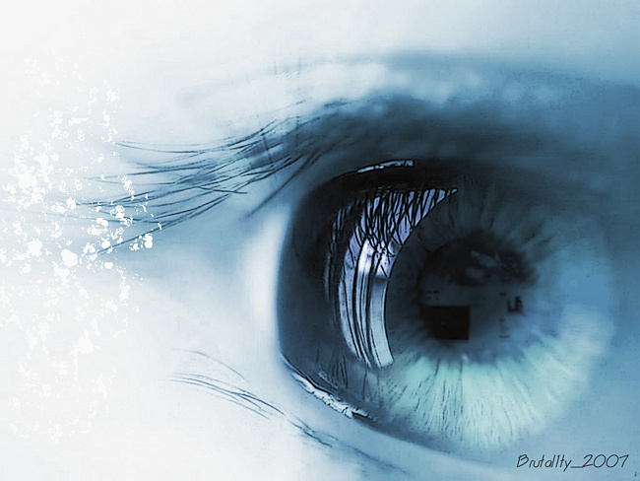
Дякуємо за увагу!!!

